Slide 1
TRƯỜNG TIỂU HỌC THÁI HÒA A Giáo viên: Nguyễn Đào Lệ Huyền

Slide 2
CHÀO MỪNG CÁC CON ĐẾN VỚI TIẾT TOÁN

Slide 3
CÁC SỐ 10,20,30,40,50,60,70,80,90

Slide 4
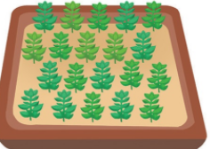
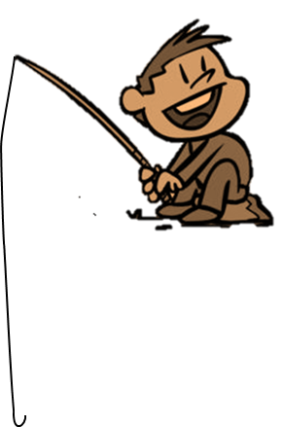
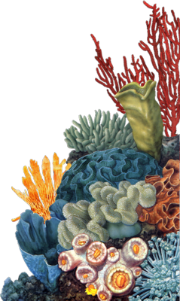
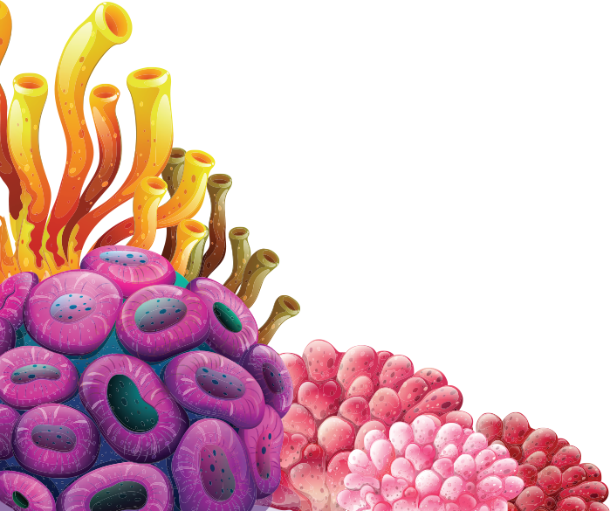
Em đếm xem có bao nhiêu cây?
1
22
20
21
23

Slide 5
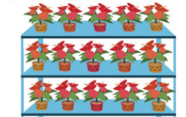
2
Có bao nhiêu chậu hoa
16
14
17
15

Slide 6
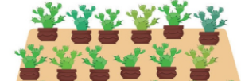
4
Có bao nhiêu chậu xương rồng?
13
10
12
14

Slide 7
Các số 10, 20, 30, 40, 50, 60, 70, 80, 90

Slide 9
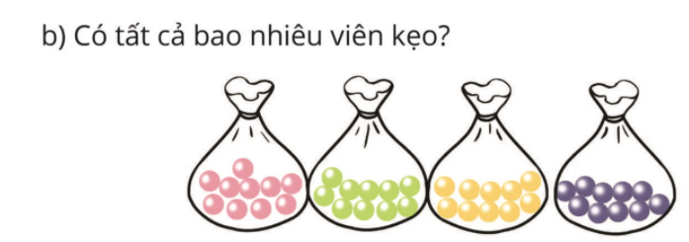
1. a. Có tất cả bao nhiêu hạt?
30 hạt
40 viên

Slide 10
40
60
90

